Slide 1
DESARROLLO DE BASE DE DATOS CON MYSQL

Slide 2
DESARROLLO DE BASE DE DATOS CON MYSQL

Slide 3
8
MANIPULACIÓN DE DATOS
JOSE FERNANDO GALINDO SUAREZ

Slide 4
OBJETIVOS
Después de completar esta lección usted estará en la capacidad de:
Describir las sentencias Lenguaje de manipulacion de datos (DML)
Insertar filas en una tabla.
Actualizar las filas de una tabla.
Suprimir filas de una tabla.
JOSE FERNANDO GALINDO SUAREZ

Slide 5
LENGUAJE DE MANIPULACION DE DATOS
Una sentencia DML se ejecuta al:
Agregar nuevas filas a la tabla.
Modificar filas existentes de una tabla
Eliminar filas existentes de una tabla.
Una transacción consiste en una recopilación de sentencias DML que forman una unidad lógica de trabajo
JOSE FERNANDO GALINDO SUAREZ

Slide 6
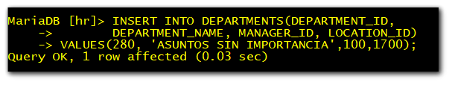
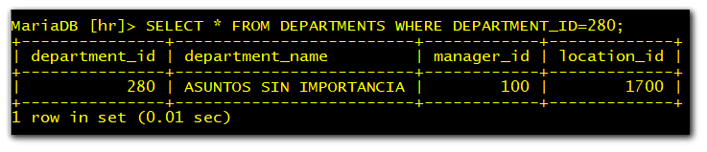
ADICION DE UNA NUEVA FILA A UNA TABLA
JOSE FERNANDO GALINDO SUAREZ

Slide 7
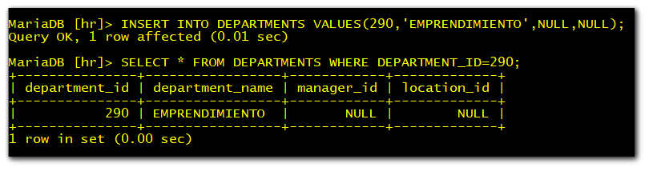
INSERCIÓN DE FILAS CON VALORES NULOS
JOSE FERNANDO GALINDO SUAREZ

Slide 8
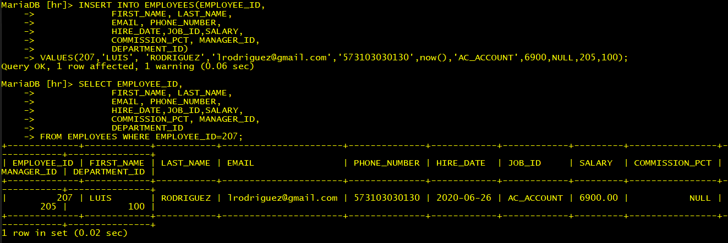
INSERCIÓN DE VALORES ESPECIALES
JOSE FERNANDO GALINDO SUAREZ

Slide 9

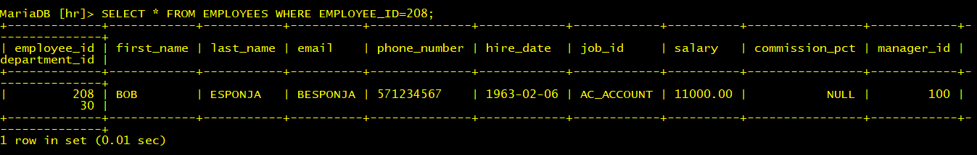
INSERCIÓN DE VALORES DE FECHA ESPECIFICOS
JOSE FERNANDO GALINDO SUAREZ

Slide 10
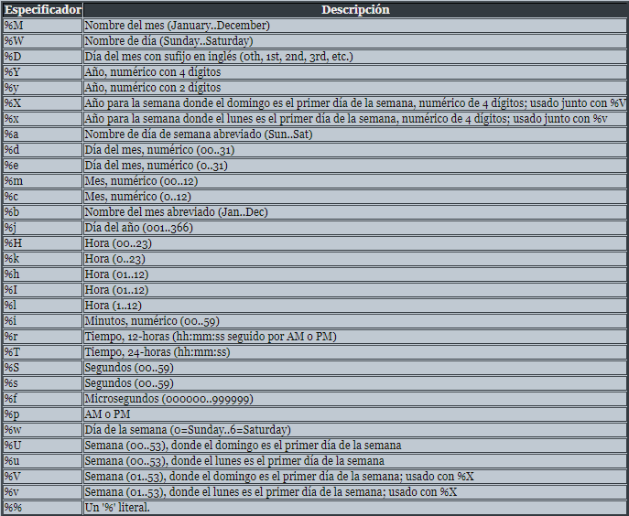
FORMATO DE CONVERSION DE FECHA
JOSE FERNANDO GALINDO SUAREZ

Slide 11
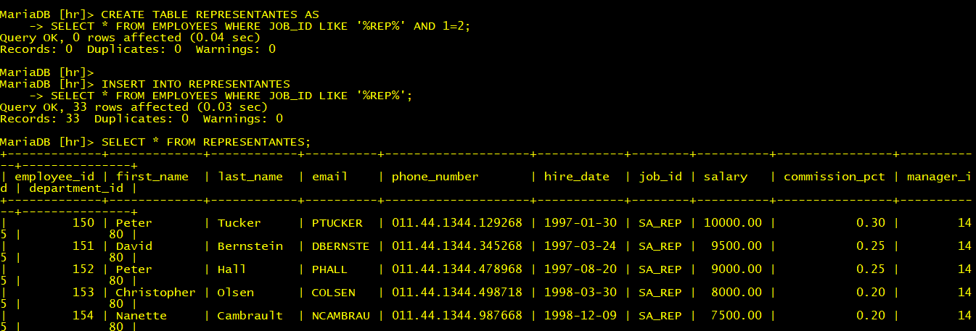
COPIA DE FILAS DE OTRA TABLA
JOSE FERNANDO GALINDO SUAREZ

Slide 12
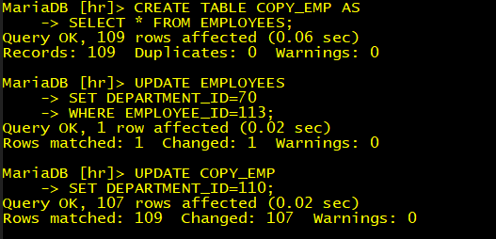
CAMBIOS DE LOS DATOS EN UNA TABLA
JOSE FERNANDO GALINDO SUAREZ

Slide 13
CAMBIOS DE LOS DATOS EN UNA TABLA
JOSE FERNANDO GALINDO SUAREZ

Slide 14

BORRANDO FILAS EN UNA TABLA
JOSE FERNANDO GALINDO SUAREZ

Slide 15
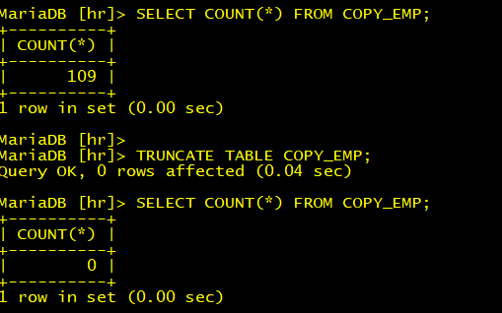
BORRANDO FILAS EN UNA TABLA CON TRUNCATE
JOSE FERNANDO GALINDO SUAREZ

Slide 16
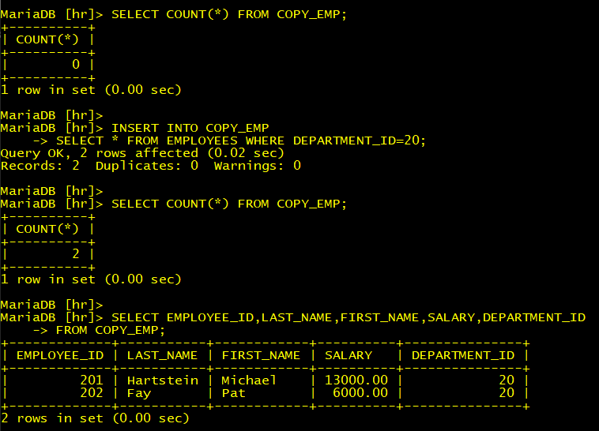
INSERTANDO FILAS DESDE UNA SUBCONSULTA
JOSE FERNANDO GALINDO SUAREZ

Slide 18
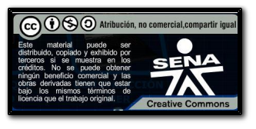
CRÉDITOS
Realizado por el instructor José Fernando Galindo Suárez
jgalindos@sena.edu.co 2020
JOSE FERNANDO GALINDO SUAREZ

